Slide 1
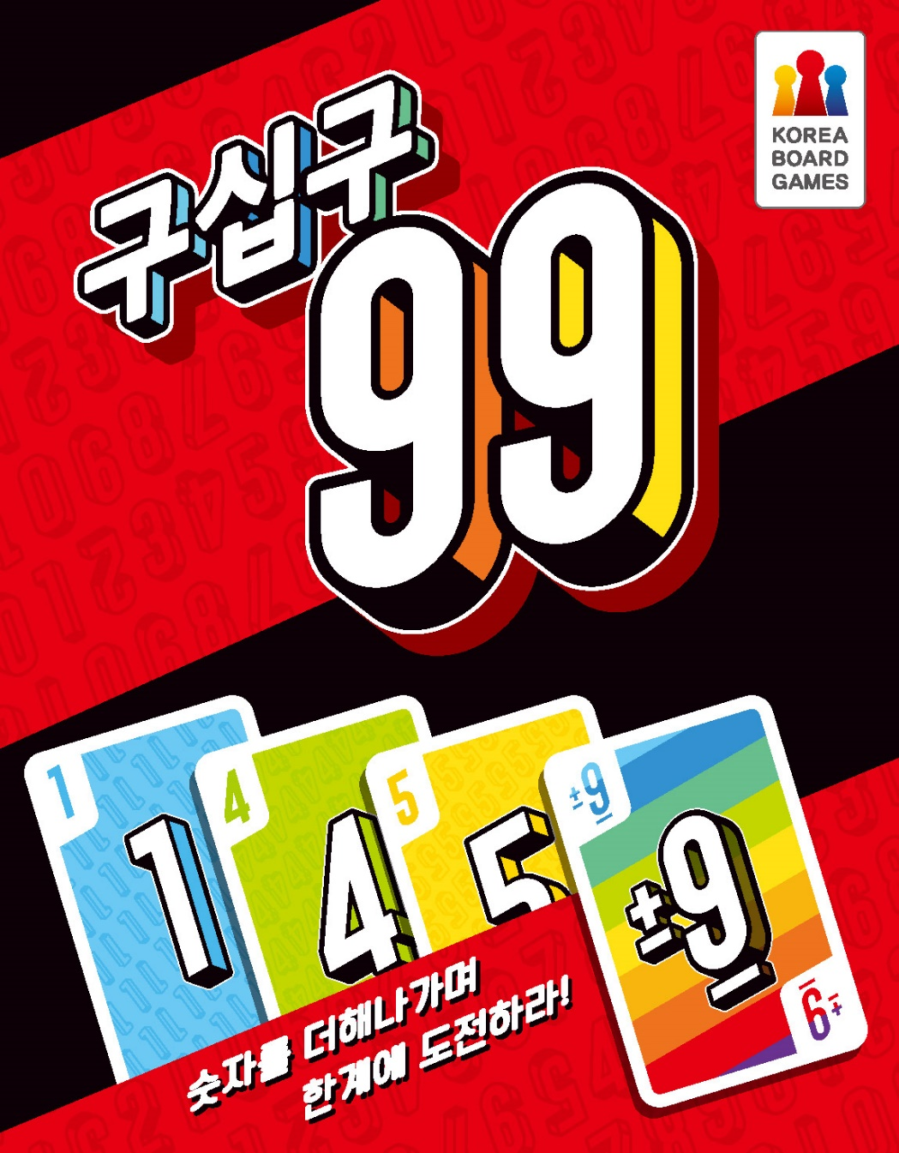
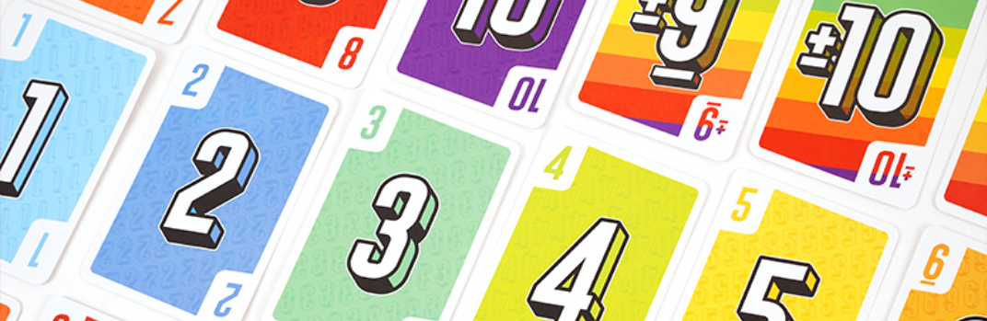

Slide 2



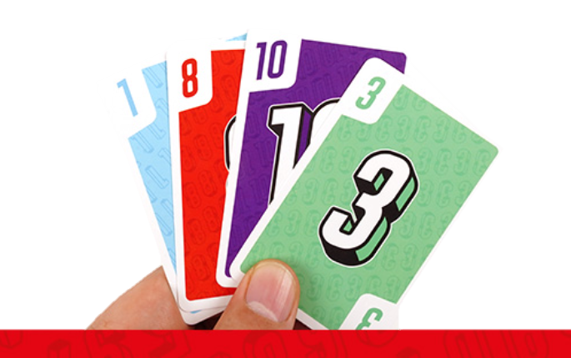
1
게임 소개
만 8세 이상
2~6명
10분
돌아가면서 카드를 내려놓고, 숫자를 더함
더할 수 있는 숫자의 한계는 99
최후까지 살아남는 자가 승리!

Slide 3
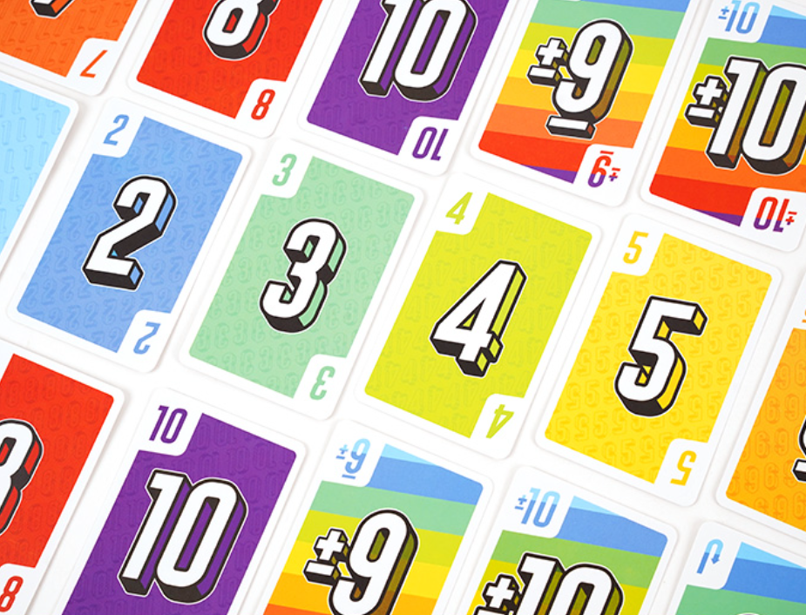
2
게임 전 알아보기
구십구
<99>는 1~99까지 숫자를 더해 나가며 즐기는 게임입니다.
한 번씩 카드를 내고 카드 숫자를 계속 더해 나가다가,
낼 수 있는 카드가 없다면 게임에서 탈락합니다.
탈락하지 않고 끝까지 남는 사람이 승리합니다.

Slide 4
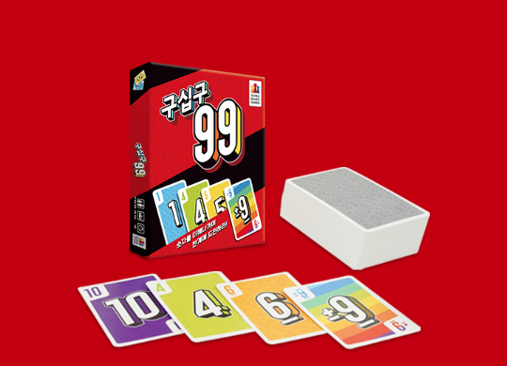

3
게임 구성물
카드 100장
1~8 : 각 7장
10 : 21장
9 : 8장
10 : 8장
0&방향바꾸기 : 4장
조커 : 2장

Slide 5
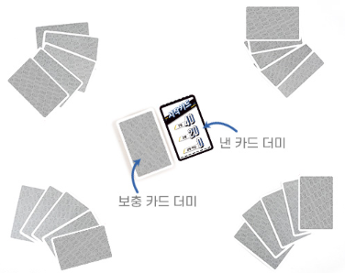
3
게임 준비
시작 플레이어가 모든 카드를 섞어 플레이어에게 인원 수에
상관없이 5장씩 나눠 줌
2. 남은 카드는 뒷면으로 쌓아
더미로 만듦(가져올 카드더미)

Slide 6
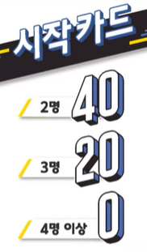
3
게임 준비
시작 카드를 탁자 가운데에
놓고, ‘낸 카드 더미’를 만듦
가위바위보로 선을 정하고
게임을 시작

Slide 7


3
게임 목표
끝까지 살아남은 자가 승리합니다!
카드를 내려놓고, 숫자를 더해 나갑니다.
더할 수 있는 숫자의 한계는 99!

Slide 8
3
차례 진행
돌아가며 자기 차례에 손에 든 카드 내리기
앞 사람이 부른 수 + 내려놓는 카드 수 말하기
카드를 버리고 가져올 카드더미에서 맨 위 카드 한 장 가져오기
숫자의 합이 99를 초과하는 카드는 낼 수 없음
마지막 남은 한 사람이 승리!

Slide 9
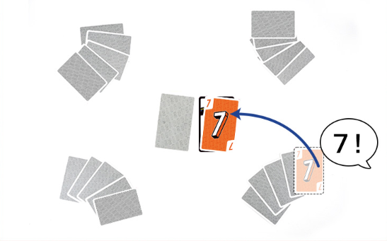
3
게임 방법
선부터 시계 방향으로 돌아가며
차례를 진행
자기 차례에 손에 든 카드 중 한 장을 골라
버릴 카드 더미에 앞면으로 버림

Slide 10
3
게임 방법
시작 카드에는 인원에 따라 게임을
시작하는 바닥 숫자가 쓰여 있음
시작 플레이어는 처음 카드를 버릴 때
주어진 바닥 숫자에 내는 카드의 숫자를
합산한 새 숫자를 부름

Slide 11
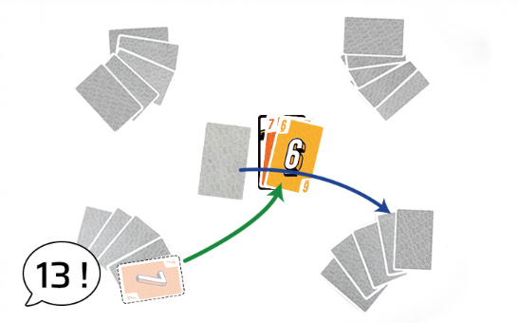
3
게임 방법
앞 사람이 부른 바닥 숫자에
자기 카드의 숫자를 더해 외쳐야 함
가져올 카드더미
카드를 버렸다면 가져올 카드더미에서
맨 위 카드 한 장을 가져와 손에 듬

Slide 12
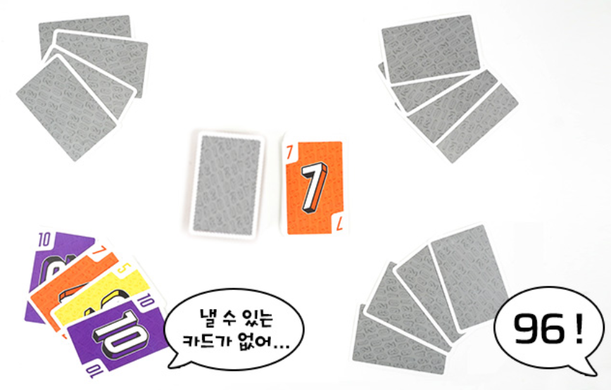
3
게임 방법
숫자의 합이 99를 초과하는
카드는 낼 수 없음
더 이상 내려놓을 카드가 없다면
해당 플레이어는 게임에서 탈락!
다음 플레이어부터 계속 진행

Slide 13
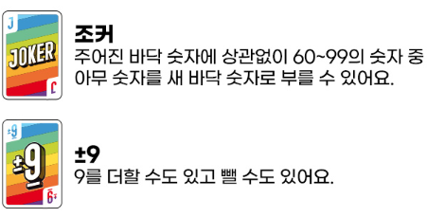
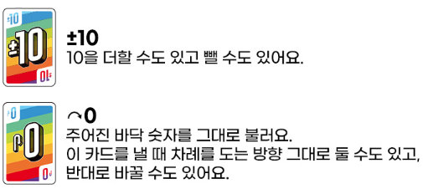
3
게임 방법
특수카드

Slide 14
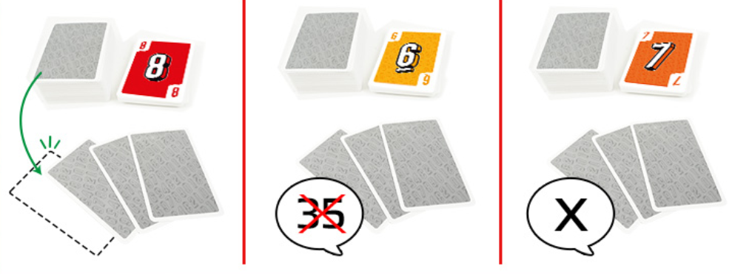
3
게임 방법
손에 든 카드가 적어지는 벌칙
①
②
③
자기 차례에 카드 가져오는 것을 잊었을 때
숫자를 틀리게 불렀을 때
숫자를 부르지 않았을 때

Slide 15
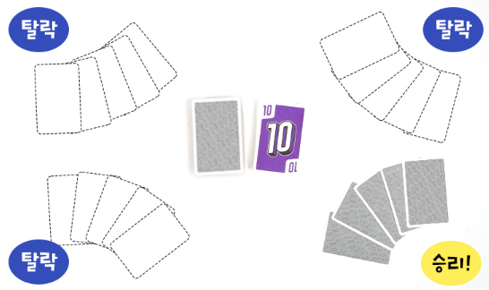
3
게임 종료
다른 플레이어가 모두 탈락하고
한 명만 남았다면 게임이 종료되고 남아있는 플레이어가 승리!

Slide 16
3
게임 요약
게임 준비 : 카드 100장
1. 손에서 카드 한 장 버리기
바닥 숫자에 내 카드 숫자 더해 부르기
2. 가져올 카드더미에서 카드 한 장 가져오기
3. 숫자의 합이 99를 넘을 수 없고 더 이상 낼 수 있는 카드가 없다면 탈락
4. 모두 탈락하고 한 명만 남았다면 게임 종료. 해당 플레이어 승리!

Slide 18


4
추천 게임 – 비슷한 룰의 다른 게임
덧셈 뺄셈으로 즐기는 게임
진정한 국민게임 원카드
숫자카드를 계산하며 플레이를 하세요.
내 차례에 77을 넘기지 마세요!
누구보다 먼저 손에 든 카드를
모두 버리면 승리하는 게임

